Slide 2
COMITÉ DE AUDITORÍA Sesión Ordinaria Trimestral Noviembre 8 de 2017

Slide 3
Orden del día
Verificación del quórum
Lectura y aprobación del orden del día
Aprobación del Acta 74 correspondiente a la sesión extraordinaria de Septiembre
Informe Revisoría Fiscal
Informe del Director de Riesgos – Niveles de exposición al riesgo
Informe de Auditoría del Gestor del Gas – E&Y S.A.S.
Informe trimestral de la gestión realizada por Auditoría Interna
7.1. Auditorías realizadas al corte del 31 de octubre
7.2. Resultados planes de acción de auditorías anteriores – indicador de cumplimiento
7.3. Otras actividades
Informe trimestral monitoreo reportes a la Contraloría
Sanciones o instrucciones recibidos de órganos de supervisión durante el trimestre
Monitoreo actualización página web y SIMEV

Slide 4
Orden del día
8. Informe de contratos y procesos.
9. Avance plan de acción Auditoría Interna Instrucciones Superfinanciera:
9.1. Entrega actividad de monitoreo capital mínimo sociedades comisionistas
9.2. Modificación Manual de Auditoría
10. Plan Anual de Auditoría 2017
11. Modificación Política Contable
12. Seguimiento de actividades de responsabilidad social
13. Proposición y Varios

Slide 5
3. Aprobación Acta 74

Slide 6
4. Informe de la Revisoría Fiscal
Informe

Slide 7
5. Informe niveles de exposición al riesgos

Slide 8
NIVELES DE EXPOSICIÓN AL RIESGO BMC
A continuación se presentan los niveles de exposición de riesgos conforme a cada Sistema de Administración, de acuerdo a la gestión de administración de riesgos presentado al Comité de Riesgo de la Bolsa.
SARLAFT
SARF
SARO
SARG

Slide 9
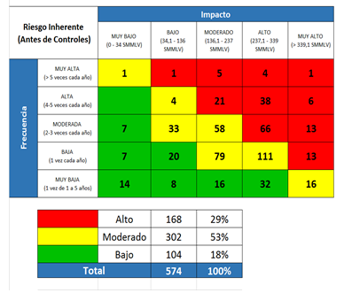
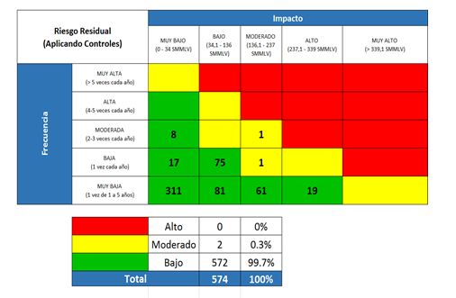
SISTEMA DE ADMINISTRACIÓN DE RIESGOS OPERATIVO - SARO
FECHA DE CORTE 29 DE SEPTIEMBRE DE 2017

Slide 10
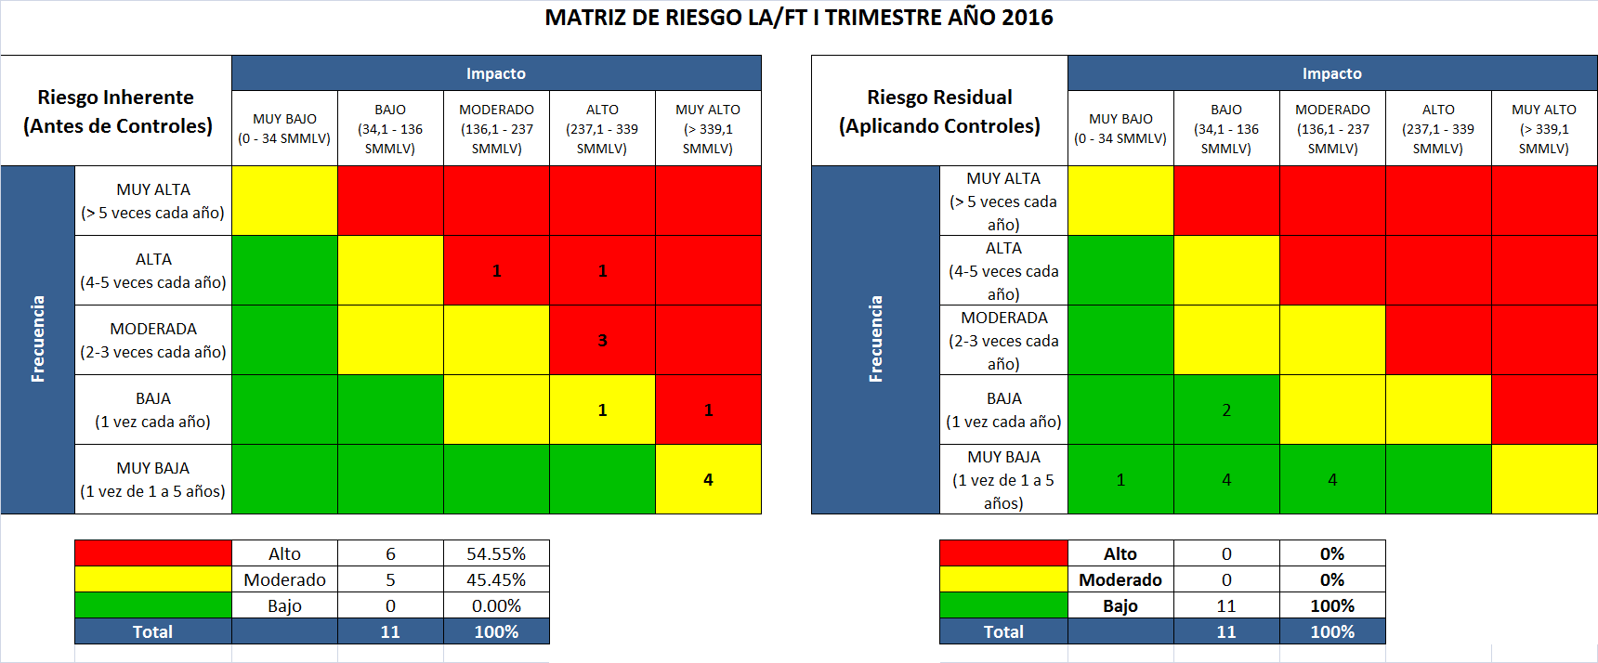
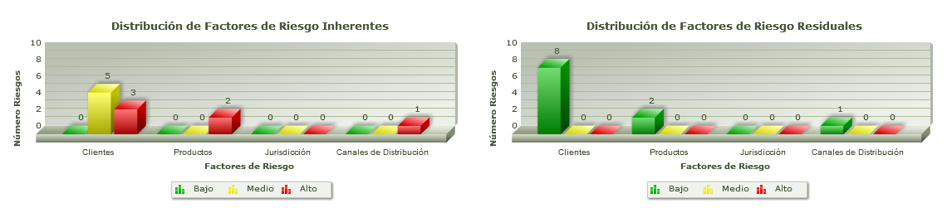
SISTEMA DE ADMINISTRACIÓN DE RIESGOS LA/FT - SARLAFT
MAPA DE RIESGO LA/FT

Slide 11
INFORME DE GESTIÓN SISTEMA DE ADMINISTRACIÓN DE RIESGOS FINANCIEROS – SARF - Corte 30/08/2017
RIESGO DE MERCADO
Se presenta normalidad en el nivel máximo del VaR del portafolio, este límite no debe sobrepasar el 0.60%, a la fecha del presente informe, se encuentra en un nivel de 0.4839%.
El VaR y la duración del portafolio se encuentran en niveles de $213 millones y 1.5410 años respectivamente.
El VaR autorizado se encuentra en niveles de $265 millones.
RIESGO DE EMISOR Y CONTRAPARTE
(i) Las políticas establecidas en el numeral 4.6 del Manual del Sistema de Administración de Riesgos de la Bolsa sobre el control de límites, definidos por Riesgo por Clase de Inversión, Emisor (CFC, CF y IOE’s), Contraparte y Grupo Económico por Emisor se cumplen.
(ii) Se generó una alerta sobre el emisor Bancolombia debido a un exceso sobre el cupo aprobado.

Slide 12
INFORME DE GESTIÓN SISTEMA DE ADMINISTRACIÓN DE RIESGOS FINANCIEROS – SARF – Corte 30/08/2017
RIESGO DE LIQUIDEZ
La Dirección de Riesgos verificó que la entidad ha mantenido suficiencia de liquidez para dar cumplimiento a sus obligaciones generadas por la operativa mensual y en desarrollo de su actividad económica.
RIESGO TASA DE CAMBIO
Se realizó el monitoreo a cada una de las posiciones sobre la sensibilidad de las coberturas a corte de 31 de agosto de 2017, de acuerdo a lo establecido en la NIC 39. Al respecto, se concluye que estas siguen siendo efectivas, además de visualizar un comportamiento favorable del mercado de divisas con relación a los derivados que tiene la bolsa establecidos hasta 2018.

Slide 13
Sistema de Administration de Riesgos del Sistema C&L, Garantías – SARG
ANÁLISIS DE SUBYACENTES
Producto Respalda Operaciones REPO | Haircut Anterior | Haircut Aprobado por el Comité | Cupo aprobado por el Comité
Arroz Blanco | 20.5% | 20.5% | Sin Cupo
Fibra de Algodón | 21.5%. | 21.5%. | Sin Cupo
Frijol Soya | 20.3% | 24.6%. | Sin Cupo
Maíz Blanco | 19,5% | 20.0%. | Sin Cupo
Aceite Crudo de Palma | 24,5% | 21.1%. | Sin Cupo
Café Pergamino | 21.5%. | 21.5%. | Sin Cupo
Café Excelso | 20.5% | 24,00% | Sin cupo
Café Pasilla | 20,5% | 22,5% | Sin cupo
Coque Metalúrgico | 24,00% | 30,00% | Sin cupo

Slide 14
CONCLUSIÓN
De acuerdo a los resultados reflejados en cada uno de los Sistemas, se observa que la calificación del riesgo residual se encuentra dentro de los niveles aceptados por la Bolsa. Así mismo y conforme a las actividades descritas, la gestión en la implementación y administración de los Riesgos de Gestión y Financieros fue satisfactoria, sin perjuicio de lo cual, se continuará desarrollando planes de trabajo con el fin de consolidar la gestión a nivel institucional.

Slide 15
6. Informe de E&Y S.A.S Auditoría del Gestor del Mercado del Gas

Slide 16


Slide 17


Slide 18
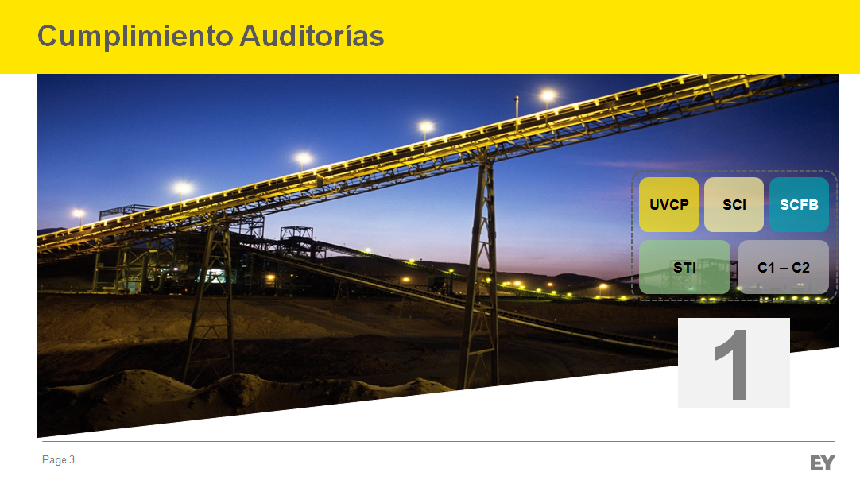

Slide 19
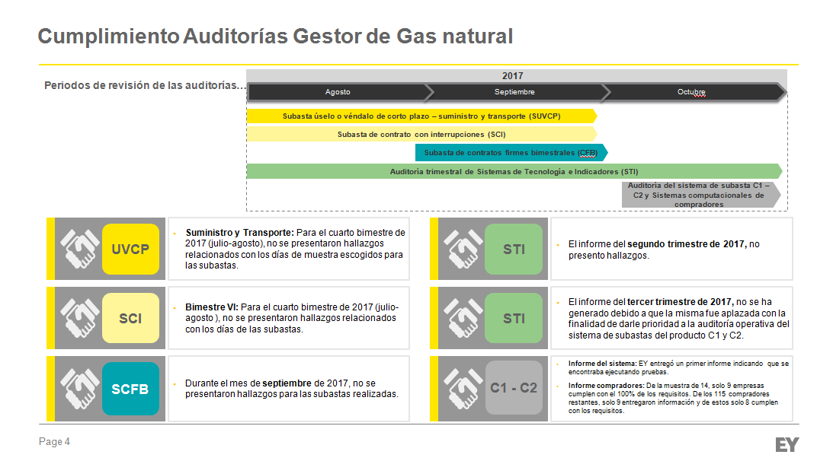

Slide 20
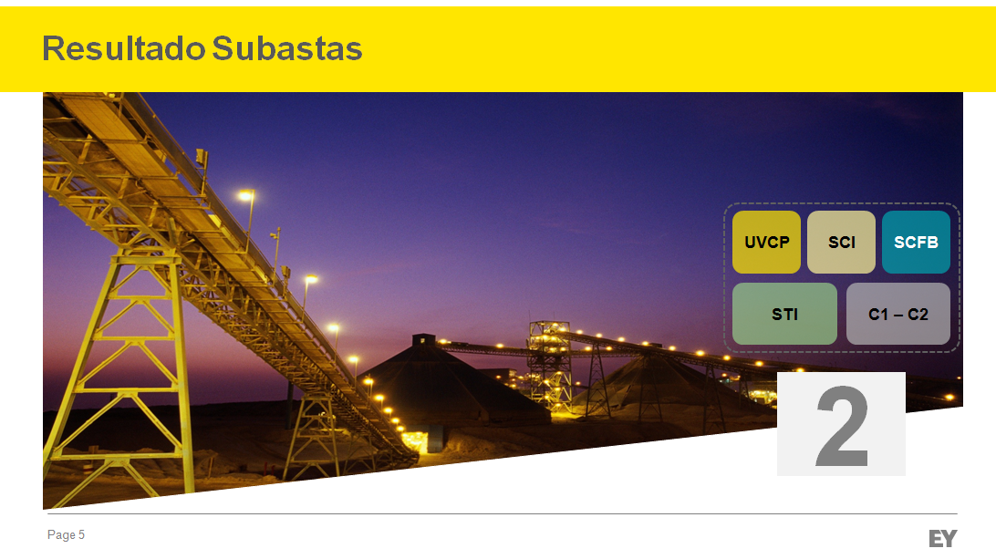

Slide 21
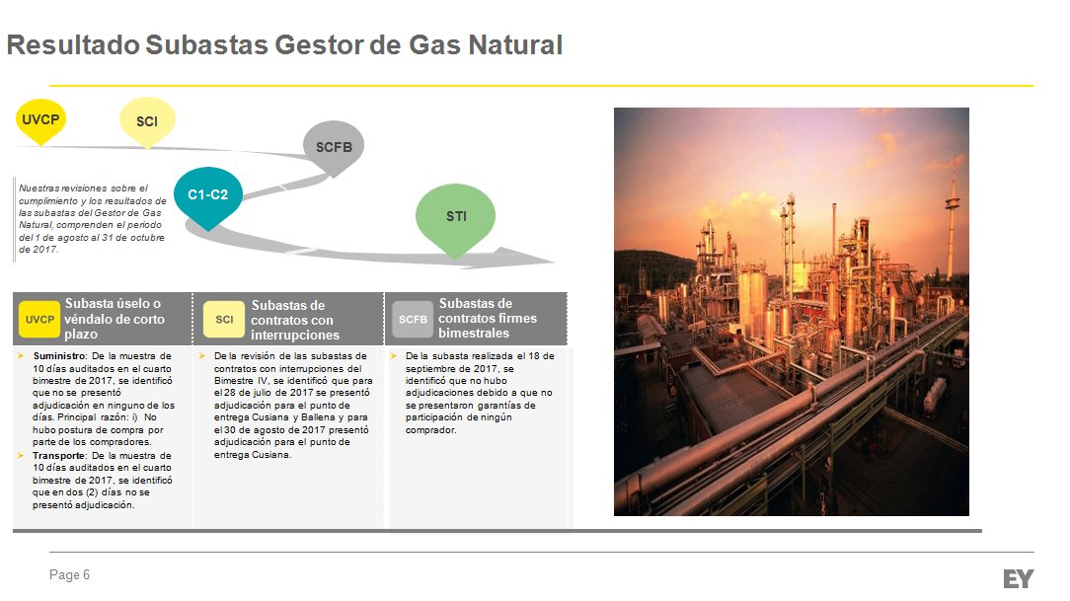

Slide 22
7. Informe trimestral de gestión de la Auditoría Interna

Slide 23
7.1. Auditorías realizadas al corte del 31 de octubre de 2017

Slide 24



Resultados Auditorías Internas
del trimestre corte 31 de octubre 2017
PROCESO / SUBPROCESOS | RESPONSABLE | TEMAS EVALUADOS
GESTIÓN HUMANA /LIQUIDACIÓN NÓMINA Y SEGURIDAD SOCIAL | VP FINANCIERA Y ADMVA. /VP EJECUTIVA - DIRECCIÓN GESTIÓN HUMANA | 38 | 12 | 7 | 19
APOYO JURÍDICO / CONTRATACIÓN (CTOS Y OORDENES DE PEDIDO | VP FINANCIERA Y ADMVA. /VP EJECUTIVA - DIRECCIÓN GESTIÓN HUMANA | 21 | 7 | 5 | 9
SISTEMAS Y TECNOLOGÍA / DESARROLLOS SEGUROS (CONTROL DE CAMBIOS) | VP FINANCIERA Y ADMVA. - UNIDAD DE TECNOLOGÍA | 12 | 4 | 8 | 0
GESTIÓN DEL RIESGO/ SARLAFT | DIRECCIÓN DE RIESGOS | 23 | 16 | 6 | 1
Total |  | 94 | 39 | 26 | 29

Slide 25
Liquidación de nómina – Vicepresidencia Ejecutiva Vicepresidencia Financiera y Administrativa
38 Escenarios
Satisfactorios 12 Oportunidades de Mejora 7
Hallazgos 19
ASPECTO EVALUADO | RESPUESTA DE LA VP/PLAN DE ACCIÓN
Principio de Autogestión: Falta de asignación de funciones en las distintas Direcciones que participan en el proceso | En caso de presentarse algún cambio estructural o de personas entre los procesos, se documentará en el formato de “Planificación de Cambios”.
Principio de Autocontrol: Desactualización de la Matriz de Riesgos. | Actualización de la Matriz de Riesgos
Principio de Autorregulación: Desactualización de los siguientes documentos: (i) Reglamento de trabajo BMC. (ii) Manual de procedimientos para la liquidación de nómina. (iii) Manual de procedimientos para la generación de estados financieros. (iv) Manual de procedimientos de pagos. | Actualización de los documentos

Slide 26
Liquidación de nómina – Vicepresidencia Ejecutiva Vicepresidencia Financiera y Administrativa
38 Escenarios
Satisfactorios 12 Oportunidades de Mejora 7
Hallazgos 19
ASPECTO EVALUADO | RESPUESTA DE LA VP/PLAN DE ACCIÓN
Aplicativo Kactus: Falta de soportes de orientación del asesor tributario, frente a diferencias de opinión con el proveedor. | Solicitar por escrito al Asesor Tributario los conceptos y recomendaciones en materia de nómina, cuando se requiera.
Falta de procedimientos de revisión Logs de auditoría. | Actualización de la matriz de riesgos
Reportes generados por Kactus con información incompleta | Capacitación actualización Kactus módulos de nómina.
Desconocimiento funcionalidades y reportes del aplicativo. | Actualización de la matriz de riesgos
Inadecuada asignación de perfiles de usuarios. | Elaboración del Manual de Políticas de Usuarios para Kactus.
Incumplimiento del proveedor en el servicio prestado respecto de este procedimiento | Evaluar el servicio del proveedor aplicativo Kactus y generar concepto respecto de tiempos de respuesta

Slide 27
Liquidación de nómina – Vicepresidencia Ejecutiva Vicepresidencia Financiera y Administrativa
38 Escenarios
Satisfactorios 12 Oportunidades de Mejora 7
Hallazgos 19
ASPECTO EVALUADO | RESPUESTA DE LA VP/PLAN DE ACCIÓN
Liquidación de nómina: Falta procedimientos para tratamiento de novedades. | Establecer procedimientos
Indebida interpretación de la norma. | Los cambios en el aplicativo generados por modificación de la norma, se solicitarán previa aprobación del Vicepresidente Financiero.
Ausencia de controles para evitar que la nómina en formato Excel sea modificada. | Proteger el documento en formato Excel, por la Vicepresidencia Financiera y Administrativa, de tal forma que este no pueda ser modificado.
Errores en la Interfaz de nómina (Kactus – Seven) | Modificación de las cuentas de tal forma que no genere error.
El control para evitar doble giro, no se encuentra soportado ni documentado. | Modificar el control en la Matriz de Riesgos - se debe registrar un Ok como visto bueno en el movimiento
El archivo plano utilizado para el pago puede ser modificado. | Generar archivo plano desde Seven para que no pueda ser modificado.

Slide 28
Liquidación de nómina – Vicepresidencia Ejecutiva Vicepresidencia Financiera y Administrativa
38 Escenarios
Satisfactorios 12 Oportunidades de Mejora 7
Hallazgos 19
ASPECTO EVALUADO | RESPUESTA DE LA VP/PLAN DE ACCIÓN
Ausencia temporal o definitiva del personal experimentado: Falta reforzar aspectos para garantizar que el proceso se cumpla ante cualquier circunstancia o situación relacionada con las personas encargadas. | Se realizará capacitación a un tercer back up que será el Asistente Administrativo.
Custodia de la información física: Inadecuada custodia física de la información física. | Enviar al CAD la documentación que se almacena en caja.
Desactualización de la tabla de retención documental. | Actualización de la tabla de retención.

Slide 29
Liquidación de nómina – Vicepresidencia Ejecutiva Vicepresidencia Financiera y Administrativa
38 Escenarios
Satisfactorios 12 Oportunidades de Mejora 7
Hallazgos 19
ASPECTO EVALUADO | RESPUESTA DE LA VP/PLAN DE ACCIÓN
Informes Externos Inadecuada segregación de funciones liquidación de aportes seguridad social, parafiscal y aportes voluntarios, debido a que la misma persona genera, revisa y carga el reporte al operador | Actualización de la matriz de riesgos
No se verifica en el Registro Único de afiliación, las empresas donde el empleado se encuentra afiliado al sistema de seguridad social. | Se actualizará la matriz Revisión previo a la vinculación de cada empleado

Slide 30
Liquidación de nómina – Vicepresidencia Ejecutiva Vicepresidencia Financiera y Administrativa
38 Escenarios
Satisfactorios 12 Oportunidades de Mejora 7
Hallazgos 19
ASPECTO EVALUADO | RESPUESTA DE LA VP/PLAN DE ACCIÓN
Demandas Laborales: Fortalecer los controles para el recibo y/o notificación de las demandas. | La Dir. Jurídica realizará una capacitación antes de terminar el año dirigida a las diferentes áreas de la Bolsa, en relación con: (i) responsabilidad de remitir notificaciones de demandas (ii) asignación de apoderados externos o internos responsabilidad exclusiva de Dirección Jurídica (iii) responsabilidad remitir documentos soportes de procesos judiciales (iv) seguimiento de procesos solo en cabeza de la Dirección Jurídica
Contratación de abogados externos con ordenes de pedido y sin conocimiento de la Dir. Jurídica. | Ajustar Manual de Contratación restringiendo contratación de los abogados externos de la Bolsa a través de orden de pedido Otrosíes a los Contratos pactados incluyendo facultad terminación unilateral por incumplimiento del abogado.

Slide 31
Liquidación de nómina – Vicepresidencia Ejecutiva Vicepresidencia Financiera y Administrativa
38 Escenarios
Satisfactorios 12 Oportunidades de Mejora 7
Hallazgos 19
ASPECTO EVALUADO | RESPUESTA DE LA VP/PLAN DE ACCIÓN
Contratación de servicios de vigilancia judicial externa. | Ajustar rocedimiento de representación y vigilancia judicial, la posibilidad de contratar servicios de vigilancia judicial externa
No se divulgó como información relevante, demandas laborales con pretensiones por $ 840.571.158. | Ajuste del Manual de Reporte de Información Relevante, señalando criterios para determinar procesos judiciales relevantes de la Bolsa
Unidades de fiscalización Falta de seguimiento adecuado a las actuaciones administrativas. | Se realizará capacitación a las áreas de la Bolsa, sobre procesos judiciales, responsables, designación de apoderados y seguimiento

Slide 32
Proceso Gestión Administrativa y Apoyo Jurídico / Contratación
21 Escenarios
Satisfactorios 7 Oportunidades de Mejora 5
Hallazgos 9
ASPECTO EVALUADO | RESPUESTA DE LA VP/PLAN DE ACCIÓN
Necesidad de establecer en un solo documento, etapas, actividades, plazos, requisitos, responsables, entre otros. | Actualizar el Manual de Contratación según las actividades de la Dir. Jurídica y la Unidad Administrativa en el subproceso de contratación.
Diseño de controles, que no cumplen con la calificación establecida en el SAR. | Actualizar la matriz de riesgos relacionados con contratación.
Orden de pedido con SARLAFT posterior a la entrega del servicio | Realizar una campaña sobre la importancia de realizar el proceso de SARLAFT, previa contratación de proveedores.
Pérdida de trazabilidad de pagos de órdenes de pedido y generación de informes en SEVEN | Consultar al proveedor Digital Ware, sobre la posibilidad de realizar trazabilidad de pagos efectuados por órdenes de pedido y contratos.

Slide 33
Proceso Gestión Administrativa y Apoyo Jurídico / Contratación
21 Escenarios
Satisfactorios 7 Oportunidades de Mejora 5
Hallazgos 9
ASPECTO EVALUADO | RESPUESTA DE LA VP/PLAN DE ACCIÓN
Evaluar otros mecanismos para garantizar que la información de SICON no sea manipulable por usuarios no autorizados. | Evaluar con Unidad de Tecnología otros mecanismos que garanticen la información del SICON.
Publicación de información errada por omisión de ingreso de los datos del contrato elaborado o revisado en SICON e inconsistencias en el aplicativo | Validar con la Unidad de Tecnología alternativas para mitigar el error que se genera al descargar documentos de SICON y mantenerlo actualizado conforme la información remitida por Jurídico.
Ausencia de limites y procedimientos respecto de adquisiciones con tarjeta de crédito. | Crear un Manual para las Compras Menores, donde se incluyan las recomendaciones montos mínimos, funcionarios autorizados, disponibilidad presupuestal, entre otros.

Slide 34
Proceso Gestión Administrativa y Apoyo Jurídico / Contratación
21 Escenarios
Satisfactorios 7 Oportunidades de Mejora 5
Hallazgos 9
ASPECTO EVALUADO | RESPUESTA DE LA VP/PLAN DE ACCIÓN
Políticas de contratación en diversos documentos. | Verificar qué políticas y normas sobre contratación se encuentran en los diferentes documentos y referenciarlas en el Manual de Contratación.
Principio de Planeación en materia contractual y hechos cumplidos | Capacitar al personal de apoyo en la contratación con énfasis en la planeación de la contratación. Exigir que en el documento de justificación de la contratación, se manifieste que dicho proceso no se adelanta bajo hechos cumplido.
Celebración de contratos con personas naturales o jurídicas que tengan algún tipo de inhabilidad legal o estatutaria para contratar con la Bolsa. | Identificar el riesgo y los controles necesarios con el apoyo de la Dirección de Riesgos. Incluir en el Manual de Contratación las causales de inhabilidades e incompatibilidades aplicables en los procesos de contratación.

Slide 35
Proceso Gestión Administrativa y Apoyo Jurídico / Contratación
21 Escenarios
Satisfactorios 7 Oportunidades de Mejora 5
Hallazgos 9
ASPECTO EVALUADO | RESPUESTA DE LA VP/PLAN DE ACCIÓN
Contratos con vinculados económicos | Incluir en el Manual de Contratación disposiciones acerca de la obligación de las áreas acerca de reportar los contratos celebrados con los accionistas y partes vinculadas.
Aplicación de principio de selección objetiva. Contratación recurrente con los mismos proveedores | Incluir en el Manual una disposición relativa a la necesidad de realizar estudios de mercado por parte de los solicitantes de contratos, cuando dicho contrato supere los tres años continuos. Construcción de un directorio de proveedores.
Evaluación y reevaluación de proveedores. | Capacitar encargados del seguimiento de los contratos, sobre la obligación de evaluar y reevaluar a los proveedores.

Slide 36
Proceso Gestión Administrativa y Apoyo Jurídico / Contratación
21 Escenarios
Satisfactorios 7 Oportunidades de Mejora 5
Hallazgos 9
ASPECTO EVALUADO | RESPUESTA DE LA VP/PLAN DE ACCIÓN
Tiempos de respuesta a los requerimientos solicitados por terceros. | Implementar una etapa de revisión y supervisión por otro profesional, quien será el encargado de dar respuesta a los requerimientos.
Reporte de información relevante por la celebración de contratos. | Solicitar mensualmente la lista de accionistas. Crear una columna dentro de la matriz de consecutivos de contratos, en la cual se identifique si el contratista es un vinculado económico, para efectos de publicar información relevante.
Elaboración del acta de liquidación de contratos | Gestionar la suscripción de las actas faltantes por firma Recibir certificaciones cuando se haga imposible la suscripción de actas. Capacitar a las áreas la obligación de suscribir las actas de liquidación

Slide 37
Sistemas y Tecnología / Desarrollos Seguros
12 Escenarios
Satisfactorios 4 Oportunidades de Mejora 8
Hallazgos 0
ASPECTO EVALUADO | RESPUESTA DE LA ADMINISTRACIÓN
Procedimiento de Desarrollos Seguros: Falta de claridad en la definición del responsable del diseño del plan de pruebas | Modificar el Procedimiento de Desarrollos seguros estableciendo específicamente las responsabilidades de las diferentes Unidades / Direcciones en las actividades de pruebas de desarrollo.
Procedimiento de Desarrollos Seguros Falta de precisión en la definición de responsabilidades en la ejecución y documentación de las pruebas | Modificar el Procedimiento de Desarrollos seguros estableciendo específicamente las responsabilidades de las diferentes Unidades / Direcciones en las actividades de pruebas de desarrollo.

Slide 38
Sistemas y Tecnología / Desarrollos Seguros
12 Escenarios
Satisfactorios 4 Oportunidades de Mejora 8
Hallazgos 0
ASPECTO EVALUADO | RESPUESTA DE LA ADMINISTRACIÓN
Procedimiento de Desarrollos Seguros El procedimiento no contempla el tratamiento que se le debe dar a los cambios de emergencia. | Ajustar el Procedimiento de Desarrollos Seguros para que el Comité de Control de Cambios se pronuncie previamente, si es necesario o no la reunión del comité, teniendo en cuenta el criterio de los participantes, los riesgos y el alcance de cada uno de los requerimientos
Procedimiento de Desarrollos Seguros Adopción de ambientes de prueba como buena práctica de control interno | Modificar el Procedimiento de Desarrollos seguros en el cual se especificará la necesidad de todos los requerimientos de pasar por los ambientes de pruebas establecidos

Slide 39
Sistemas y Tecnología / Desarrollos Seguros
12 Escenarios
Satisfactorios 4 Oportunidades de Mejora 8
Hallazgos 0
ASPECTO EVALUADO | RESPUESTA DE LA ADMINISTRACIÓN
Procedimiento de Desarrollos Seguros Precisión del alcance del procedimiento de desarrollos seguros Incluir todos los aplicativos de la Bolsa y definir las instancias competentes para la modificación del mismo. | Revisar el Procedimiento de Desarrollos Seguros y el reglamento del Comité de Control de Cambios teniendo en cuenta las recomendaciones realizadas por la auditoria
Procedimiento de Desarrollos Seguros Inexistencia del manual de usuarios del aplicativo ARCCA, en el cual se registra la documentación asociada a cada requerimiento. | Realizar el Manual de usuario del aplicativo ARCCA y tramitar aprobación al Comité de Gestión de Calidad

Slide 40
Sistemas y Tecnología / Desarrollos Seguros
12 Escenarios
Satisfactorios 4 Oportunidades de Mejora 8
Hallazgos 0
ASPECTO EVALUADO | RESPUESTA DE LA ADMINISTRACIÓN
Procedimiento de Desarrollos Seguros Cumplimiento de la convocatoria del comité de control de cambios como requisito procedimental al iniciar todos los requerimientos | Evaluar y precisar en el Comité las modificaciones que se realizarán en el reglamento, documentarlas y tramitar aprobación ante el Sistema de Gestión de Calidad
Procedimiento de Desarrollos Seguros Fortalecimiento de la trazabilidad de la documentación asociada a los requerimientos de pruebas asignados al proveedor CHOUCAIR CÁRDENAS TESTING S.A | Se elaboró el Procedimiento de realización de pruebas de los sistemas administrados por el Gestor, el cual consolida cada una de las actividades que se llevarán a cabo al momento de probar requerimientos con el proveedor Choucair. Esto le permitirá a la Dirección recopilar y controlar la documentación asociada a cada una de las pruebas realizadas.

Slide 41
Gestión del Riesgo / SARLAFT
23 Escenarios
Satisfactorios 16 Oportunidades de Mejora 6
Hallazgos 1
ASPECTO EVALUADO | RESPUESTA DE LA ADMINISTRACIÓN
Documentos publicados en el sistema de gestión de calidad sin actualizar. | Elaboración del Manual Análisis SARLAFT que recoge entre otros, los documentos mencionados y allí se efectuará el l cambio de Oficial de Cumplimiento a Funcionario Responsable.
Observaciones de controles: Aspectos para mejorar en el diseño y descripción de controles. | Actualización de la matriz de riesgo tanto operativo como LAFT.
Mapas de riesgo Los informes trimestrales de SARLAFT informan el estado que en cada oportunidad tenía el mapa de riesgos, pero no acreditan que se haya realizado la revisión que exige el Manual, circunstancia que aconseja documentar en cada caso la labor de revisión realizada a los mapas de riesgo, previo a su presentación al Comité de Riesgos y a la Junta Directiva. | Se documentará la revisión efectuada por la Dirección de Riesgos a los mapas de riesgo LAFT, previo a su presentación al Comité de Riesgo y a la Junta Directiva.

Slide 42
Gestión del Riesgo / SARLAFT
23 Escenarios
Satisfactorios 16 Oportunidades de Mejora 6
Hallazgos 1
ASPECTO EVALUADO | RESPUESTA DE LA ADMINISTRACIÓN
Clientes externos /Proveedores: Se evidenció que la firma BVQII COLOMBIA LTDA presto servicios a la Bolsa, sin contar con estudio SARLAFT previo y vigente | Reporte del evento de riesgo. La Dirección de Riesgos dará traslado a los procesos de Mejora Continua y Administrativo, para que implementen las acciones que permitan subsanar las causas que ocasionaron la materialización del riesgo.
Participantes del mercado del GAS sin estudio SARLAFT vigente | La Dirección de Riesgos dará traslado a la Dirección de Mercados Energéticos, para que se sirvan informar de manera más detallada el procedimiento que adelanta en estos casos.

Slide 43
Gestión del Riesgo / SARLAFT
23 Escenarios
Satisfactorios 16 Oportunidades de Mejora 6
Hallazgos 1
ASPECTO EVALUADO | RESPUESTA DE LA ADMINISTRACIÓN
Armonizar normativa interna y externa El numeral 4.3 Reporte a la UIAF, del Manual para la Identificación de Alertas sobre Operaciones Inusuales, establece que “es importante mencionar que el carácter de los reportes realizados a la UIAF es voluntario, no obstante el literal d, numeral 2, artículo 102 del EOF establece que las entidades deben “reportar de forma inmediata y suficiente a la Unidad de Información y Análisis Financiero cualquier información relevante sobre manejo de activos o pasivos u otros recursos | Elaboración del Manual Análisis SARLAFT que recoge el documento mencionado y ajustará lo mencionado en la observación.
Información insumo para monitoreo de operaciones Respecto de la información del aplicativo SIB, con la cual la Dir. de Riesgo realiza monitoreos de operaciones, se identificó que una cantidad importante de información referente a nombres y direcciones, tanto de mandantes vendedores como compradores está en blanco o posee información que no puede ser efectivamente usada por la Dir. De Riesgos | La Dirección de Riesgos dará traslado a la Unidad de Gestión de Operaciones, para que implementen el plan de acción que permita solucionar la deficiencia en el registro de los datos de los mandantes compradores y/o vendedores.

Slide 44
7.2. Resultados planes de acción de auditorías anteriores – indicador de cumplimiento

Slide 45
7.2 Ejecución planes de acción de auditorías anteriores
PROCESO/ TRABAJO AUDITORÍA | CERRADO | EN PROCESO | INCUMPLIDO | TOTAL GENERAL | INDICADOR
APOYO JURÍDICO |  | 3 |  | 3 | -
BASES DE DATOS – CUMPLIMIENTO NORMATIVA SIC |  | 2 |  | 2 | -
INFORMACIÓN RELEVANTE |  | 1 |  | 1 | -
GERENCIA CONVENIOS | 1 | 1 |  | 2 | 100%
CONVENIOS | 1 | 1 |  | 2 | 100%
GESTIÓN ADMINISTRATIVA |  | 1 |  | 1 | -
ACTIVOS FIJOS |  | 1 |  | 1 | -
GESTIÓN FINANCIERA - CONTABILIDAD | 7 | 3 |  | 10 | 100%
OBLIGACIONES FISCALES | 7 |  |  | 7 | 100%
ADMINISTRACIÓN DE USUARIOS |  | 1 |  | 1 | -
FACTURACIÓN |  | 2 |  | 2 | -

Slide 46
7.2 Ejecución planes de acción de auditorías anteriores
PROCESO/ TRABAJO AUDITORÍA | CERRADO | EN PROCESO | INCUMPLIDO | TOTAL GENERAL | INDICADOR
GESTOR DEL GAS |  |  | 1 | 1 | 0%
MEJORA CONTINUA | 7 | 4 |  | 11 | 100%
OPERACIONES | 4 | 1 | 1 | 6 | 80%
ADMINISTRACIÓN DE USUARIOS | 1 |  |  | 1 | 100%
CORRECCIONES Y/O MODIFICACIONES | 1 |  | 1 | 2 | 50%
REGISTRO DE FACTURAS | 1 |  |  | 1 | 100%
SEGUIMIENTO EN ENTREGAS | 1 | 1 |  | 2 | 100%
TOTAL GENERAL | 19 | 13 | 2 | 34 | 90.5%

Slide 47
Indicador
Dirección de
Auditoría
Indicador | Meta Anual | MAY-JUL | AGO-OCT | Meta (*)
Efectividad de implementación del plan de acción de Auditoría Interna | 100% | 96.3% | 90.50 % | 90%
Cumplimiento de plan de auditoría | 100% | 100% | 100% | 100%

Slide 48
7.3. Otras actividades

Slide 49

a) Informe Trimestral Monitoreo reportes a la Contraloría
Se verificó la transmisión oportuna de los siguientes reportes:
Reporte | Medio de transmisión | Fecha de reporte
Gestión Contractual (3 Trimestre 2017) | SIRECI Contraloría | 24/10/2017
Rendición Presupuestal (3Trimestre-2017) | CHIP Contaduría | 13/10/2017

Slide 50
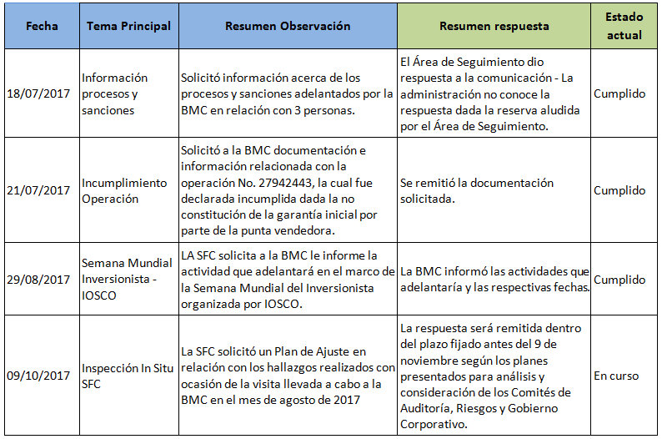
b) Instrucciones Superfinanciera

Slide 51
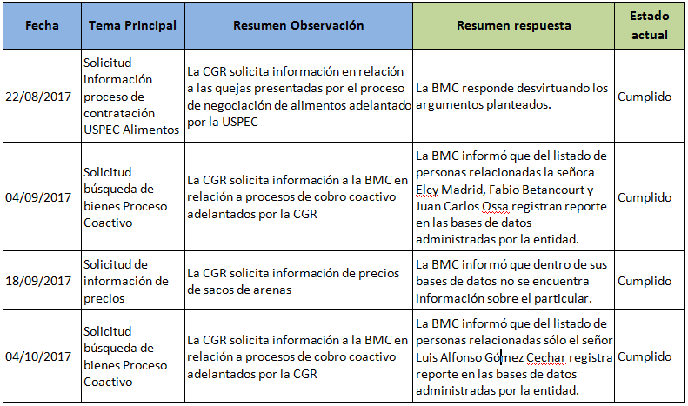
b) Oficios Contraloría

Slide 52
c) Monitoreo divulgación de Información en SIMEV
ASPECTO EVALUADO | RESPUESTA DE LA VP/PLAN DE ACCIÓN
Responsable de la actualización de la información de la Bolsa en SIMEV. Los temas que le corresponden a cada responsable. Documentos que soporten lo anterior. | El Representante designado como responsable de la información de la Bolsa en el RNAMV es la doctora Diana Patricia Longas Gómez, Representante Legal Suplente de la Bolsa. La presidencia designó a la Dra. Mónica Ma. Castilla Gómez como Agente de Cumplimiento, encargada de las actividades de reporte de información relevante (ii) El procedimiento para el tratamiento de la información relevante se encuentra documentado en el " Manual de información relevante".

Slide 53
c) Monitoreo divulgación de Información en SIMEV
ASPECTO EVALUADO | RESPUESTA DE LA VP/PLAN DE ACCIÓN
Información de la Bolsa registrada en SIMEV(1) Actualización de la siguiente información: (i) Elección miembros de la Junta Directiva elegidos en asamblea (ii) limitaciones que de acuerdo con los Estatutos Sociales tienen el Presidente de la Bolsa y sus suplentes (iii) Otro tipo de información | La Dirección Jurídica trabajará en la elaboración de un procedimiento para el trámite de posesión de representantes legal y miembros de la Junta Directiva Definir actividades y controles para que se la actualización del SIMEV se realice en los tiempos establecidos por la regulación.
(1) SISTEMA DE INFORMACION DEL MERCADO DE VALORES DE LA SFC

Slide 54
c) Monitoreo Página WEB - Posesión del revisor fiscal
ASPECTO EVALUADO | RESPUESTA DE LA VP/PLAN DGE ACCIÓN
Posesión del revisor fiscal suplente | La Revisoría Fiscal envió documentos de la Señora Gina Carolina Rodríguez Martínez como revisora fiscal suplente, que fueron rechazados por la Superfinanciera, la cual devolvió el trámite de posesión en dos oportunidad (31 de julio de 2017 y nuevamente el 8 de agosto) por errores en las certificaciones laborales Se encuentra nuevamente en evaluación de la SFC desde 9 de agosto

Slide 55
c) Seguimiento divulgación de Información en Página WEB
ASPECTO EVALUADO | RESPUESTA DE LA VP/PLAN DE ACCIÓN
Responsables de la actualización de la información de la Bolsa en la página web de la Bolsa . Procedimiento para reportar la información en la página web de la Bolsa, en donde se observen los responsables de cada uno de los temas, así como los medios para cargarla. Manual de comunicaciones Externas. | El responsable de la gerencia y administración de la página Web de la Bolsa es la Dirección de Comunicaciones. Instructivo de la página web, se realizará una vez se finalice la actualización de dicha página En tardar en marzo de 2018 tener la página web publicada y con acceso a todos los públicos. Actualmente se cuenta con borrador de mapa de control de la página Web de la Bolsa, en el que se identifican las personas responsables de cada área de la organización. Actualización del El Manual de Comunicaciones Externas.

Slide 56
8. Informe de Procesos y Contratos

Slide 57
PROCESOS JUDICIALES
CON CORTE AL 31 DE OCTUBRE DE 2017

Slide 58

Informe - Procesos Judiciales con corte al 31 de octubre de 2017
En calidad de demandante
Acción de Nulidad y Restablecim. del Derecho
SFC
Acción de Nulidad y Restablecim. del Derecho
SFC
Ejecutivo Singular de mayor cuantía
Terra Brokers S.A.
3 procesos judiciales

Slide 59
Informe - Procesos Judiciales con corte al 31 de octubre de 2017
En calidad de demandado
1. Arnulfo Ampudia Carrillo y otros
Acción de grupo
Declarativo Laboral
Declarativo Ordinario
Ordinario de mayor cuantía
Reparación Directa
1. Johana Paola Quintanilla Diaz
2. Doris Piñeros Gutiérrez
9 procesos judiciales
Carlos Enrique Vargas Cabrera
Martha Lucía Moncaleano de Vargas
Centro de Especialistas en Urología – CEUSA
Jaime Danilo Salinas Sánchez
1. Numa Pompilio González Romero y otros
1. Compumax Computer S.A.S.

Slide 60
Informe – Estado – Proceso Judicial
Referencia : Proceso Verbal de trámite abreviado
Demandante : Jaime Danilo Salinas Sanchez
Demandados : Correagro S.A., Comfiagro S.A., y Bolsa Mercantil

Slide 61
Índice
Informe – Estado – Proceso Judicial
01
Antecedentes Judiciales
02
Sentencia
03
Recurso

Slide 62
Demandante: Jaime Danilo Salinas Sánchez
Demandados: - Correagro S.A. (Sociedad Comisionista de Bolsa - Comprador)
- Comfinagro S.A. (Sociedad Comisionista de Bolsa - Vendedor)
- BMC Bolsa Mercantil de Colombia S.A.
Valor de las Pretensiones: $ 71.310.198
Pretensiones: Declarar la culpa grave y por tanto civilmente responsables por los perjuicios causados frente a la actuación realizada por Correagro S.A., Comfinagro S.A., y la Bolsa Mercantil, ordenando al pago corresponden al valor de las facturas y de los intereses moratorios.
.
Tema 1

Slide 63

Antecedentes judiciales
El 07 de octubre, la Bolsa a través de su apoderado el doctor Julio Cesar Sánchez Lozano, contestó la demanda y presentó las excepciones correspondientes.
Esta audiencia fue fallida por falta de acuerdo entre las partes.
El 18 de octubre se celebro la audiencia inicial la cual se reanudó el día 25 del mismo mes, donde se llevó a cabo la decisión de excepciones previas, conciliación, interrogatorios de parte y sentencia (art. 372 CGP)
Jaime Danilo Salinas Sánchez
Radica demanda proceso ordinario ante el juez civil municipal de Cali en diciembre de 2015, la cual solamente es admitida hasta enero de 2016.
El 30 de octubre se presentó recurso de apelación.
El 3 de febrero se celebro audiencia de conciliación extrajudicial solicitada por el señor Jaime Danilo Salinas Sánchez
2015
2016
2016
2017
2017

Slide 64

Sentencia – Primera Instancia – Juzgado 21 Civil Mpal
La sentencia resolvió en primera instancia el proceso efectuando las siguientes declaraciones y condenas:
“PRIMERO: Negar las pretensiones de la demandante en cuanto a la sociedad comisionista Correagro S.A. por demostrarse la excepción de cumplimiento en sus obligaciones, tal como fue expuesto”
“SEGUNDO: Declarar civilmente responsable a la sociedad comisionista Comisionistas Financieros Agropecuarios, Comfinagro S.A. y a la BMC Bolsa Mercantil de Colombia S.A. del daño sufrido por el señor Jaime Danilo Salinas Sánchez en cuanto a la pérdida de los recursos invertidos en la operación de Venta Definitiva de Facturas, de las facturas Nos. 0138 y 0139 por la falta de cuidado en el cumplimiento de los deberes que de cada uno se esperaba en la mencionada transacción en cuanto a la verificación de los requisitos formales de dichas facturas y aceptación de la operación, sin objeción alguna, por las razones que fueron ampliamente expuestas en la audiencia.”
Tema 1

Slide 65

Sentencia – Primera Instancia – Juzgado 21 Civil Mpal
“TERCERO: En consecuencia, se condena a los demandados, sociedades Comisionistas Financieros Agropecuarios – Comfinagro S.A. y la Bolsa Mercantil de Colombia S.A. al pago de $53.971.934 por concepto del daño causado al demandante. El dinero debe ser cancelado dentro de los cinco (5) días siguientes a la ejecutoria de esta sentencia. De no acatarse la orden en el plazo establecido sobre la suma indexada, en adelante se deberán intereses moratorios a la tasa máxima legal permitida en la legislación comercial, hasta que el pago se efectúe. No obstante, y para evitar cualquier tema de enriquecimiento sin justa causa, al momento del pago de los demandados, el demandante deberá entregar o devolver las facturas en original.”
“CUARTO: Las costas del proceso quedan a cargo de los demandados, sociedades Comisionistas Financieros Agropecuarios – Comfinagro S.A. y Bolsa Mercantil de Colombia S.A., se liquidarán por secretaría y se tendrán por agencias en derecho, la suma de $3.600.000.”
Tema 1

Slide 66
La Bolsa presentó el 30 de octubre el recurso de apelación frente al Juzgado, el cual fue concedido el pasado 2 de noviembre, notificado a través de auto del 7 de noviembre de 2017 Esperar el pronunciamiento frente al recurso presentado y que sea de conocimiento del Juez Civil del Circuito de Cali La probabilidad de que prospere la apelación es alta
Recurso de Apelación
Argumentos con los cuales se sustenta el recurso de apelación interpuesto en contra de la sentencia proferida por el a quo | 1. Inexistencia de responsabilidad civil de la Bolsa Mercantil en las operaciones de Venta Definitiva de Facturas. 2. Inexistencia de nexo causal entre el hecho y el daño sufrido por el demandante. 3. Desconocimiento de la naturaleza jurídica de la Bolsa y del mercado administrado por ésta.

Slide 67
CONTRATOS SUSCRITOS POR LA BMC
CON CORTE AL 31 DE OCTUBRE DE 2017

Slide 68

CONTRATOS VIGENTES SUCRITOS POR LA BMC
con corte a 31 de octubre de 2017
TIPO DE RELACIÓN CONTRACTUAL | NÚMERO DE CONTRATOS SUSCRITOS | CONCEPTO
Contratos suscritos por la Bolsa con consecutivo de la Dirección Jurídica | 46 | Adquisición de bienes y servicios
Contratos suscritos por la Bolsa con consecutivo del contratista | 24 | Adquisición de bienes y servicios
contratos suscritos con el Ministerio de Agricultura y Desarrollo Rural | 3 | Participación en programas gubernamentales (Min. Agricultura)
TOTAL DE CONTRATOS SUSCRITOS | 73

Slide 69
CONTRATOS CON CUANTÍA SUPERIOR A
CIEN MILLONES DE PESOS ($100.000.000)

Slide 70

CONTRATOS SUSCRITOS POR LA BMC
Con Corte a 31 de octubre 2017

Slide 71

TOTAL CUANTIA CONTRATOS SUSCRITOS POR LA BMC
con corte a 31 de octubre de 2017
CONTRATOS SUSCRITOS ON EL MINISTERIO DE AGRICULTURA Y DESARROLLO RURAL | VALOR TOTAL
1. Ejecutar el programa de incentivo al almacenamiento de arroz y el programa de compras públicas de leche para el primer semestre del 201 2. Aunar esfuerzos en la estructuración e implementación de instrumentos de comercialización a través de plataformas electrónicas transaccionales y de financiamiento no bancarios que propendan por la administración y gestión de riesgos del sector agropecuario 3. Otorgar apoyos a los productores del sector agropecuario a través de la puesta en marcha y ejecución de instrumentos y/o programas que permitan garantizar el nivel de precios, transporte, abastecimiento de productos, compras públicas, almacenamiento de excedentes, y promoción al consumo de productos agrícolas, forestales pecuarios y pesqueros para el ciclo agrícola del segundo semestre de 2017, con el acompañamiento del Ministerio y de conformidad con el proyecto denominado Implantación y operación del fondo de comercialización de productos agropecuarios, Nivel Nacional | $ 14.671.908.405 N.A. $ 35.944.700.000

Slide 72
9. Informe Avance Planes de Acción de Auditoría Interna para la Superfinanciera

Slide 73
9.1 Entrega Monitoreo Capital Mínimo Sociedades Comisionistas de Bolsa
Se realizó el traslado de esta actividad a la Vicepresidencia Financiera – Unidad Contable (oct 26 y 27) documentado en acta de entrega y empalme
Se generaron alertas sobre las sociedades BURSAGAN y COPROAGRO, las cuales se encuentran en un nivel cercano al incumplimiento
Se realizó conjuntamente la actividad de monitoreo al corte de septiembre de 2017
Las doce sociedades comisionistas cumplieron el requisito

Slide 74
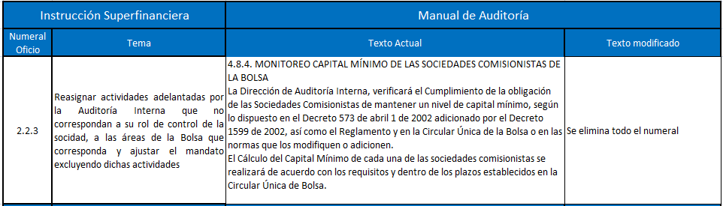
9.2 Modificación Manual de Auditoría I

Slide 75
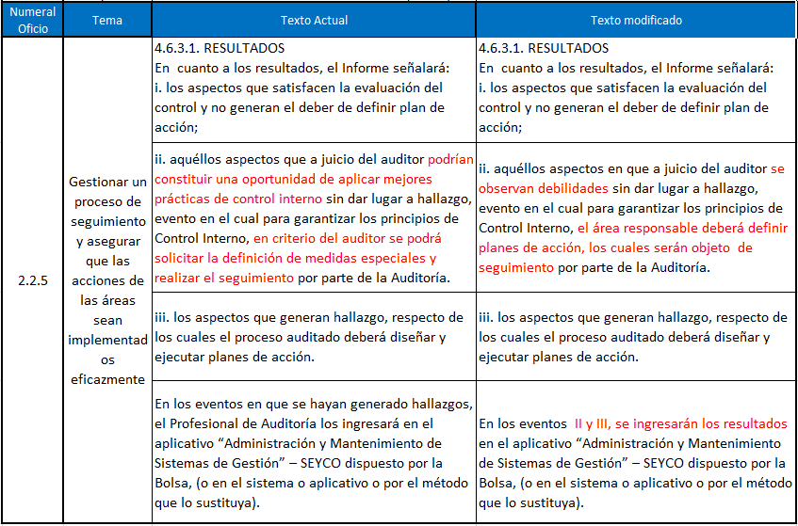
9.2 Modificación Manual de Auditoría I

Slide 76
10. Modificación Plan Anual de Auditoría 2017

Slide 77
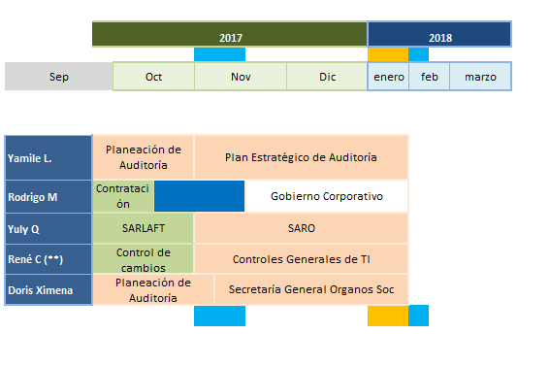
10. Modificación Plan de Auditoría 2017

Slide 78
11. Modificación Políticas Contable

Slide 79
Cambios en Políticas Contables
Noviembre de 2017
Verbo: Aprobación

Slide 80
1. Cambio en políticas (Recomendaciones Revisoría Fiscal y Auditoria Interna)
2. Actualización políticas (Revisión Unidad de Contabilidad)
3.Cambio en políticas nuevas NIIF 9 (Instrumentos Financieros) y NIIF 15 (Ingresos).
Verbo: Aprobación

Slide 81
1. Generalidades del Manual de Políticas NCIF
Actual
Modificada
Menciona Normas Internacionales de información financiera (NIIF)
Menciona Normas de contabilidad y de información financiera aceptadas en Colombia (NCIF)
Bases de preparación: Ley 1314 de 2009
Bases de preparación: Se adiciona el Decreto Único Reglamentario 2420 de 2015 modificado por el Decreto 2496 de 2015 y por el Decreto 2131 de 2016 emitidos por el Gobierno Nacional.

Slide 82
2. Política Moneda de Presentación, Moneda Funcional y Transacciones en Moneda Extranjera
Actual
Modificada
Definición de Moneda Funcional y transacciones en moneda extranjera.
Definición de Moneda Funcional y transacciones en moneda extranjera.
Se adiciona: “El reconocimiento inicial de las partidas que se generen en moneda extranjera, se realizará al tipo de cambio con el cual se realice la operación”
“Mediciones Posteriores al cierre de cada ejercicio, se ajustarán a la tasa de cambio del cierre de cada ejercicio.

Slide 83
3. Política Instrumentos Financieros
Actual
Modificada
Activos Financieros de Inversión: Solo se elimina NIC 39 para estos activos y se menciona el Decreto 2267 de 2014.
Se incluye el capitulo I-1 de la Circular Básica Contable y Financiera de la Superintendencia Financiera de Colombia para clasificación de inversiones y deterioro.
Activos Financieros de Inversión: Menciona NIC 39 para el reconocimiento y medición.

Slide 84
3. Política Instrumentos Financieros
Actual
Modificada
Deudores: Se elimina en otras cuentas por cobrar: “Dada su naturaleza las otras cuentas por concepto de anticipo a empleados y anticipo a proveedores manejan un plazo de vencimiento de 0 a 180 días, por lo anterior estas se deben reconocer a su valor nominal que constituye el valor razonable.
Deudores: Menciona:
Y su medición
Clasificación en cuentas por cobrar comerciales y otras cuentas por cobrar
Nota: A partir del 1 de enero de 2018, se aplicará la versión NIIF 9 Versión 2014

Slide 85
3. Política Instrumentos Financieros
Actual
Modificada
Pasivos Financieros: Menciona:
Pasivos financieros : Se elimina en la clasificación de pasivos financieros el texto “retenciones relacionadas con las remuneraciones del personal, leyes sociales, vacaciones devengadas y otras” y,
Clasificación en acreedores comerciales, cuentas por pagar y prestamos que devenguen intereses.
Reconocimiento
Nota: A partir del 1 de enero de 2018, se aplicará la versión NIIF 9 Versión 2014

Slide 86
4. Política Activos Materiales
Actual
Modificada
Se realizan modificaciones en el orden y redacción de la política, de acuerdo a las observaciones de la Revisoría Fiscal.
Propiedad Planta y equipo : Incluye Alcance, reconocimiento, medición deterioro del valor, baja de activos y revelaciones.
Por instrucción de la Auditoria Interna se incluye la definición de equipó de telecomunicaciones así:
“Corresponde a toda transmisión, emisión o recepción de signos, señales, escritos, imágenes, sonidos o informaciones de cualquier naturaleza por hilo, radioelectricidad, medios ópticos u otros sistemas electromagnéticos tales como teléfonos fijos y móviles, televisores, antena inalámbrica entre otros”.

Slide 87
5. Política Activos Intangibles
Actual
Modificada
Activos Intangibles:
Activos Intangibles: Incluye definición, medición y reconocimiento, amortización, gastos pagados por anticipado, deterioro, retiros y revelaciones.
Se realizan modificaciones en el orden y redacción de la política de acuerdo a las sugerencias de la Revisoría Fiscal
En fase de investigación se aclara que: comprende las etapas de inicio y planeación (Registro contable al gasto)
En fase de desarrollo se aclara que: comprende las etapas de ejecución y cierre (Registro contable al activo intangible)

Slide 88
Fase de Investigación
(Inicio y planeación)
Fase de desarrollo
(Ejecución y Cierre)
5. Política Activos Intangibles
Informe (Acta) de Gastos – VP Desarrollo
ACTIVO INTANGIBLE
Informe (Acta) de Activos Intangibles – VP Desarrollo
GASTO
Notas:
La amortización del intangible comienza cuando el activo este habilitado para su uso
La amortización no cesará cuando el activo intangible no sea utilizado
Las utilidades o perdidas originadas en el retiro de intangible o proyecto se reconocerá inmediatamente en el estado de resultado.
La amortización es calculada sobre una base de línea recta

Slide 89
6. Política Provisiones
Actual
Modificada
Provisiones : Se incluye la definición de activos Contingentes:
Provisiones: Incluye definiciones y reconocimiento.
“Son activos posibles, surgido a raíz de sucesos pasados, y cuya existencia a de ser confirmada por la ocurrencia, o en caso por no la ocurrencia, de uno o más eventos inciertos en el futuro, que no estén enteramente bajo el control de la entidad. Un activo contingente debe revelarse cuando sea probable la entrada de beneficios económicos por esta causa. Cuando la realización del ingreso sea prácticamente cierta, el activo relacionado no es de carácter contingente, y su reconocimiento en los estados financieros resulta apropiado.

Slide 90
7. Política Ingresos
Actual
Modificada
Ingresos: Se incluye el servicio por gestor del mercado de gas.
Ingresos: Incluye definición, reconocimiento, grado de realización, medición y revelaciones
Nota: A partir del 1 de enero de 2018, se aplicará la NIIF 15 Versión 2014

Slide 91
8. Política Segmentos de Operación
Actual
Modificada
Revelaciones: - Total Ingresos operacionales, activos y pasivos totales de la BMC
Presentación de segmentos: La política será por criterios de agregación. (NIIF 8, párrafo 12)
Segmentos de operación: Incluye definición, reconocimiento y revelaciones
Segmentos de operación :
Modificar de la siguiente manera:

Slide 92
9. Política de transacciones con partes relacionadas
Actual
Modificada
Transacciones con partes relacionadas:
Transacciones con partes relacionadas:
Actualmente la BMC revela mediante nota lo siguiente:
Remuneración al personal de alta gerencia
Miembros de Junta Directiva
Accionistas con participación superior al 10%
Actualmente esta en proceso la elaboración de la política por parte Gobierno Corporativo.
11.1. BMC_IMPACTOS DE NIIF 15
11.2 BMC - IMPACTOS DE NIIF 9 EN BMC
11.3 MANUAL DE POLITICAS DE NIIF

Slide 93
13. Proposiciones y varios

Slide 94
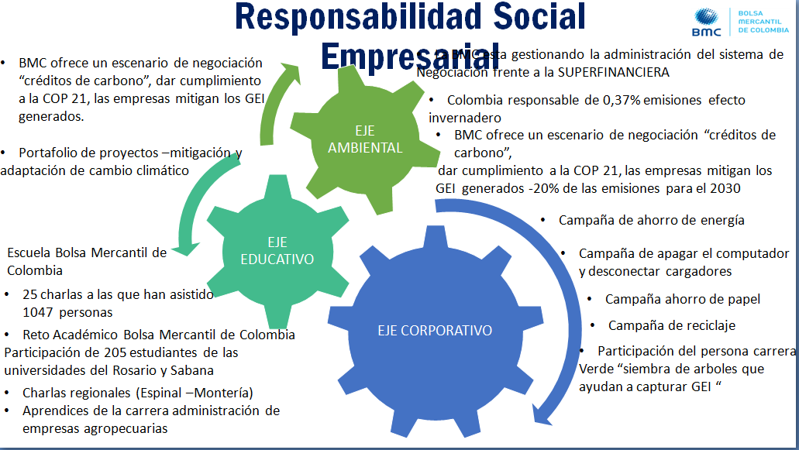

Slide 95
13. Proposiciones y varios

